Slide 1
Herramientas, Planes y Políticas de Seguridad
Unidad 2 : Blue Team: Herramientas, Planes Y Políticas De Seguridad
Nombre de asignatura: Seguridad y Auditoría Informática.
Nombre integrantes del grupo: Ivo Olivares, Felipe Inda, Aron Fuentes.
Nombre carrera: Ingeniería en informática.
Fecha exposición: 13 de mayo del 2019

Slide 2
Índice de contenidos
Políticas de Seguridad.
Áreas de Desarrollo.
Área de Sistemas y Soporte.
Usuarios Finales.
Área de Gestión.
Definir perfiles, responsables y sanciones.
Definir Planes de Contingencia y Continuidad Operativa.
Crear Material de Concientización para los Usuarios Finales.
Planificación del Procedimiento de Actualización.
Procedimientos de publicación y divulgación de las Políticas a la Organización.

Slide 3

Políticas de Seguridad
Áreas de Desarrollo.
Área de Sistemas y Soporte.
Usuarios Finales.
Área de Gestión.

Slide 4
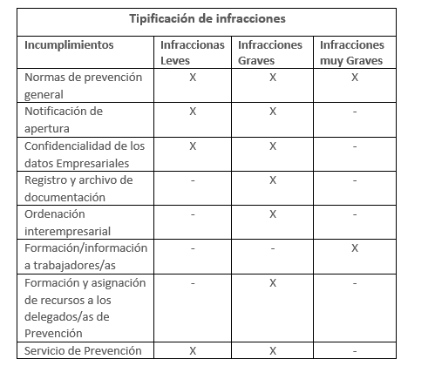
Definir perfiles, responsables y sanciones.
La Sanción penal.
La Responsabilidad administrativa.
La Responsabilidad civil.

Slide 5
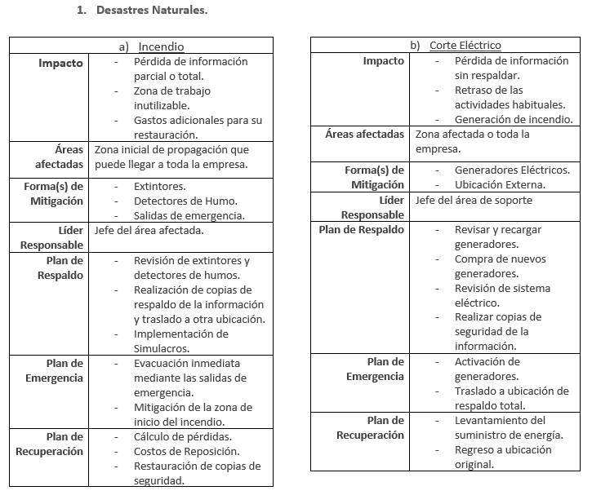
Definir Planes de Contingencia y Continuidad Operativa.

Slide 6
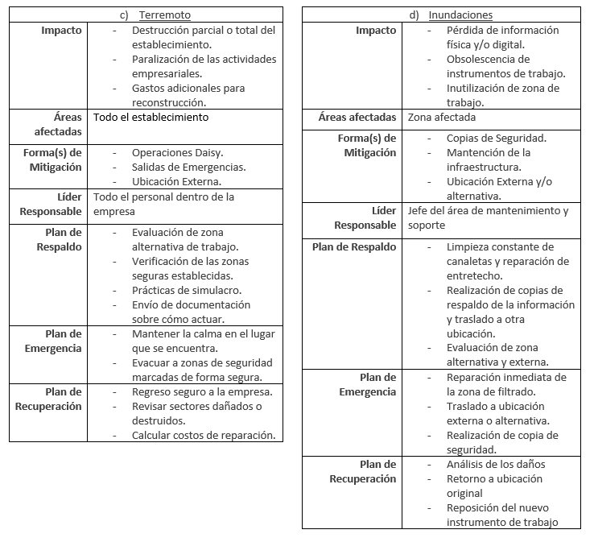
Definir Planes de Contingencia y Continuidad Operativa.

Slide 7
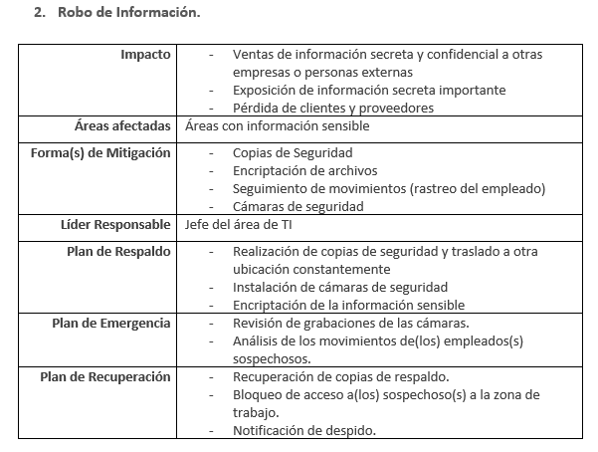
Definir Planes de Contingencia y Continuidad Operativa.

Slide 8
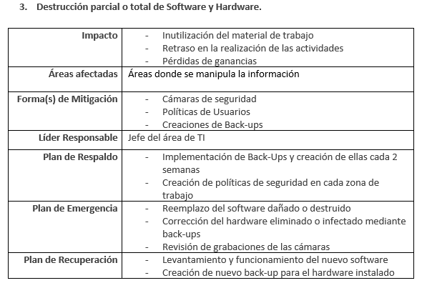
Definir Planes de Contingencia y Continuidad Operativa.

Slide 9
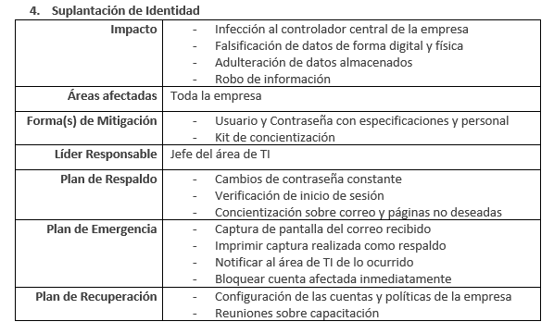
Definir Planes de Contingencia y Continuidad Operativa.

Slide 10

Crear Material de Concientización para los Usuarios Finales
Uso de Dispositivos Electrónicos.
Datos Personales.
Información de la Empresa.
Documentación.
Software y Hardware.
Hábitos o Conductas.
Formas de Capacitación.

Slide 11
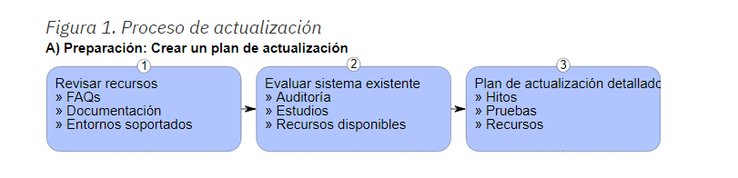
Planificación del Procedimiento de Actualización
Esta etapa contempla la planificación de cambios a nivel organizacional en materias de infraestructura y de organigrama, orientado a la formalización de procesos, reestructuración de roles y seguridad de la información, todo esto con miras en el cumplimiento de los objetivos.

Slide 12


Procedimientos de publicación y divulgación de las Políticas a la Organización
Corresponde a la forma que toma el gobierno corporativo de comunicar a los trabajadores y usuarios finales de los cambios en las políticas de la empresa, tratando de entregar un mensaje constructivo y que este quede grabado en la mente de las personas a las cuales iba dirigido.

Slide 13
Herramientas, Planes y Políticas de Seguridad
Unidad 2 : Blue Team: Herramientas, Planes Y Políticas De Seguridad
Nombre de asignatura: Seguridad y Auditoría Informática.
Nombre integrantes del grupo: Ivo Olivares, Felipe Inda, Aron Fuentes.
Nombre carrera: Ingeniería en informática.
Fecha exposición: 13 de mayo del 2019

